Slide 1
ОКУ «Центр занятости населения города Курска и Курского района»
Проект «Эффективный регион»
2021 год

Slide 2
Проект: Цифровая трансформация процесса оформления и выдачи справок гражданам
Длительный процесс оформления и выдачи справок заявителю
1. Вовлеченные лица и рамки проекта
2. Обоснование выбора
Заказчик проекта: ОКУ «Центр занятости населения по городу Курску и Курскому району»
Периметр проекта: ОКУ «Центр занятости населения по городу Курску и Курскому району»
Руководитель ПСР-проекта: Директор ОКУ «Центр занятости населения по городу Курску и Курскому району» Меркушева И.С.
Команда проекта: Овчинникова А.А., Перелыгина Е.Ю., Петренко А.А.
3. Цели и плановый эффект
4. Ключевые события (КС)
Наименование цели | Текущий показатель | Целевой показатель
Сокращение количества посещений заявителя (в месяц) | 2 | 0
Сокращение времени на подготовку и выдачу справок (рабочих дней) | 5 | 2
Выдача справок на бумажном носителе (в месяц) | 160 | 25
Старт проекта 14.08.2021
Картирование текущего состояния процессов 15.08.2021
3. Разработка целевого состояния и плана мероприятий: 16.08.2021
4. Проведение Kick-off 23.08.2021
5. Реализация мероприятий проекта 30.11.2021
6. Закрепление результатов и закрытие проекта 24.12.2021

Slide 3
Проект: Цифровая трансформация процесса оформления и выдачи справок гражданам
Текущее состояние процесса
Вход процесса t =1 день
Гражданин
Обращение за выдачей справки
t = 1 день
ЦЗН
Ожидание обработки инспектором, подготовка справки, согласование
t =1 день
ЦЗН
Доставка на подписание, подписание справки
t =1 день
ЦЗН
Доставка подписанной справки
1
2
3
4
Выход процесса t =1 день
Гражданин
Получение справки
Время протекания процесса = 5 дней

Slide 4
Проект: Цифровая трансформация процесса оформления и выдачи справок гражданам
Описание проблем процесса
Скопление документов в ожидании обработки инспектором
Ненужная транспортировка справки на бумажном носителе на подписание
Затраты на логистические издержки
Затраты времени начальника отдела на распределение справок по исполнителям
Ожидание прихода заявителя за готовой справкой (хранение готовой справки)

Slide 5
Проект: Цифровая трансформация процесса оформления и выдачи справок гражданам
Решения:
Решения:
Исключение личного посещения заявителем центра занятости.
Внедрение электронного согласования.
Исключение транспортных перевозок и, соответственно, времени ожидания перевозки.
Исключение функции хранения готовых справок.

Slide 6
Проект: Цифровая трансформация процесса оформления и выдачи справок гражданам
Мероприятия для реализации проекта
Мероприятия | Статус выполнения
Разработка цифрового решения в рамках текущего делопроизводства | реализовано
Разработка инструкции пользователя | реализовано
Информирование заявителей о порядке получения справок | реализовано
Обучение сотрудников | реализовано
Внедрение цифрового решения | реализовано
Получение обратной связи пользователей из числа сотрудников | реализовано
Доработка цифрового решения | реализовано
Получение обратной связи заявителей | реализовано
Принятие решения о возможных доработках способа подачи обращения и получения справки | реализовано

Slide 7
Проект: Цифровая трансформация процесса оформления и выдачи справок гражданам
Целевое состояние процесса
Вход процесса
Гражданин
Обращение за выдачей справки в электронном виде
ЦЗН
Получение обращения, формирование справки, согласование
ЦЗН
Направление справки заявителю в электронном виде
Выход процесса
Гражданин
Получение справки в электронном виде
Время исполнения 1 день
Время исполнения 1 день
Время протекания процесса = 2 дня

Slide 8
Проект: Цифровая трансформация процесса оформления и выдачи справок гражданам
Итоги проекта
Управленческий эффект
Показатель | Исходное состояние | Текущее состояние | Результат
Сокращение времени на реализацию процедуры | 5 дней | 2 дня | - 3 дня
Использование при оказании услуги современных цифровых технологий | - | + | +

Slide 9
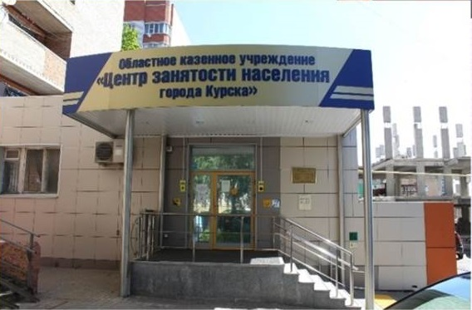
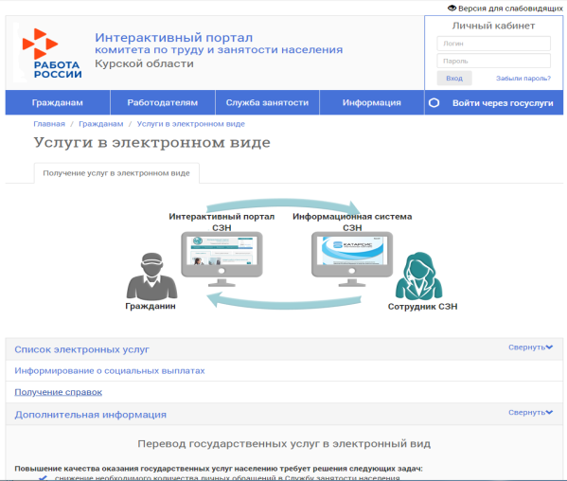
Проект: Цифровая трансформация процесса оформления и выдачи справок гражданам
Итоги проекта
Текущее состояние процесса
Время протекания процесса = 5 дней
Целевое состояние процесса
Время протекания процесса = 2 дня
Было
Стало

